Slide 1
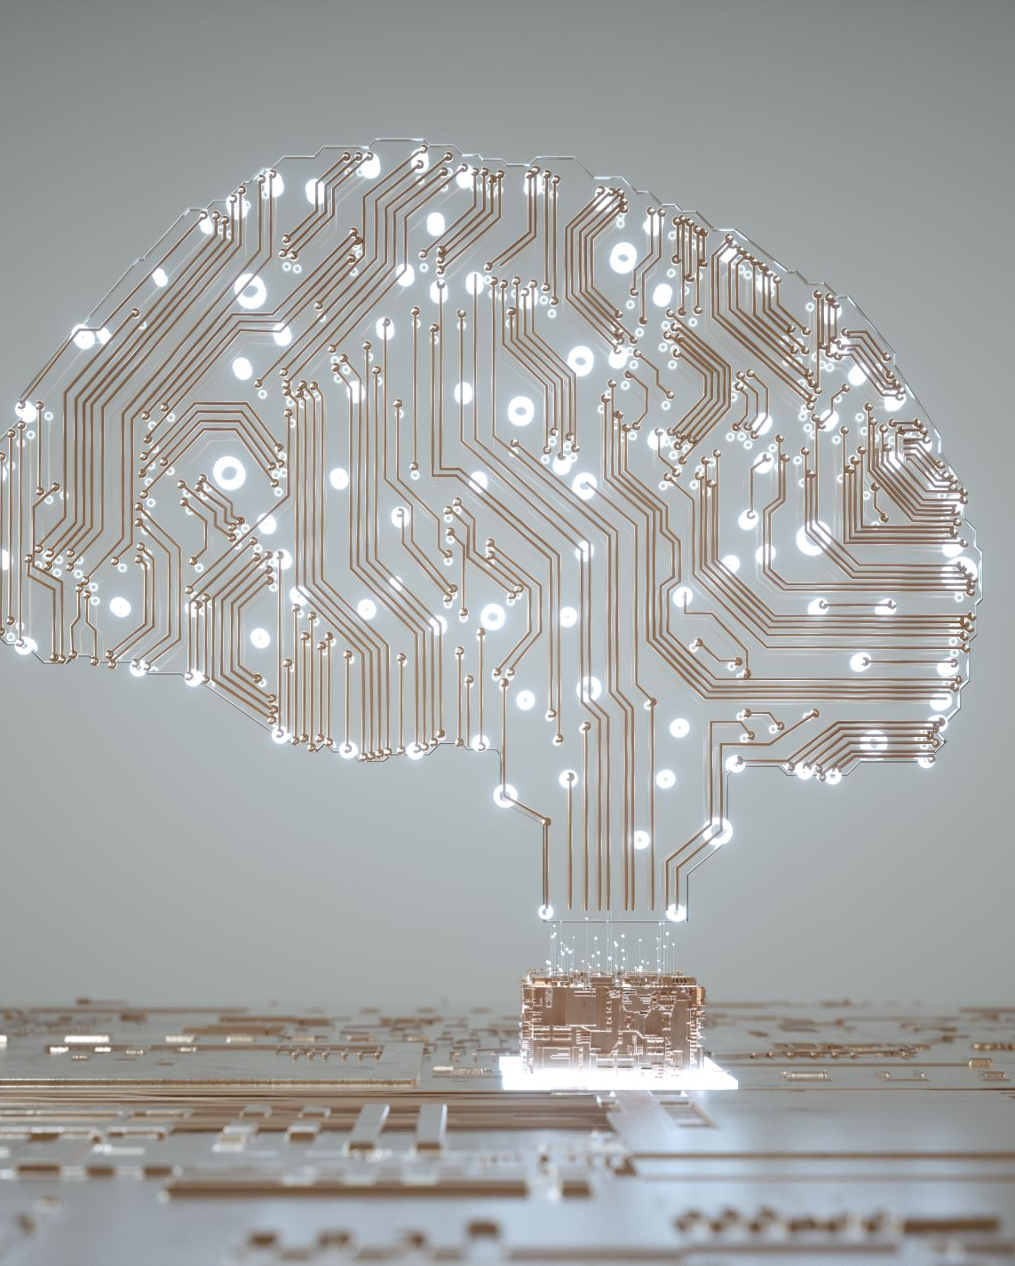
Edge Computing para Control Biónico con Señales Cerebrales
David Tapia Pino

Slide 2
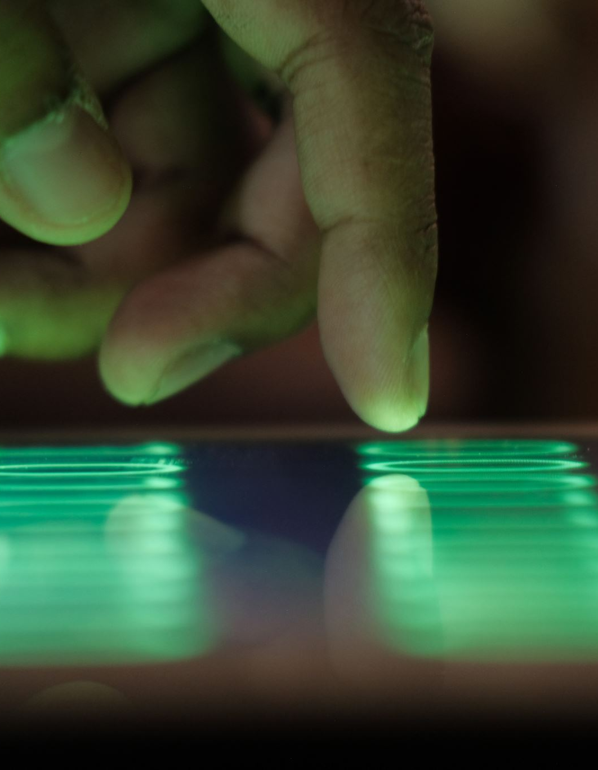
Objetivo Principal
Implementar un sistema de clasificacion de señales cerebrales basado en Edge Computing, implementado en la placa NUCLEO-L476RG de STMicroelectronics, que asocie patrones de actividad cerebral a categorías de movimiento.

Slide 3
Objetivos Secundarios
Seleccionar y preprocesar un conjunto de datos de señales cerebrales adecuado para la clasificación de movimientos.
Diseñar e implementar un modelo de Machine Learning en entorno computacional para la clasificación de las señales cerebrales.
Adaptar y optimizar el modelo para su implementacion en el microcontrolador STM32, considerando las restricciones de memoria y capacidad de procesamiento.
Validar el funcionamiento del sistema integrado mediante:
La ejecucion de inferencias en tiempo real en el microcontrolador
La medicion de métricas de rendimiento (precisión y latencia)

Slide 4
Marco Teórico
Edge Computing y TinyML

Slide 5
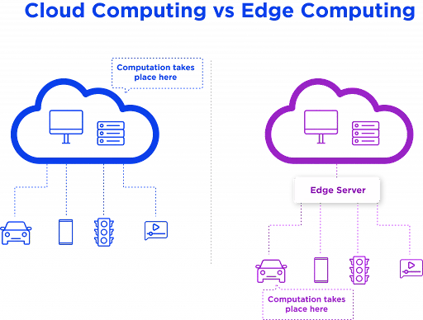
Edge Computing

Slide 6
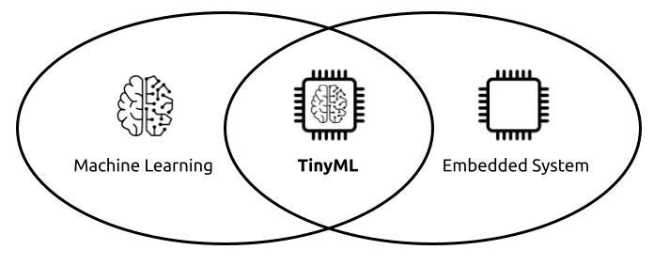
TinyML

Slide 7
Cuantización Post Entrenamiento
Entrenamiento tradicional
Definición de un dataset representativo
Cuantización de los pesos

Slide 8
Datasets
BCI C IV

Slide 9
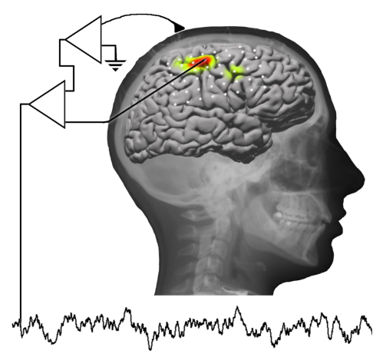
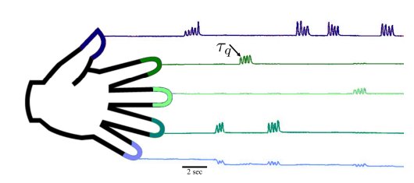
Dataset BCICIV-4
Notes:
3 sujetos con 62, 48 o 64 electrodos y un guante que mide la posición de los dedos.
10 minutos de datos muestreados a 1kHz.
Los primeros 6:40 son para entrenar y se quiere predecir los últimos 3:20

Slide 10
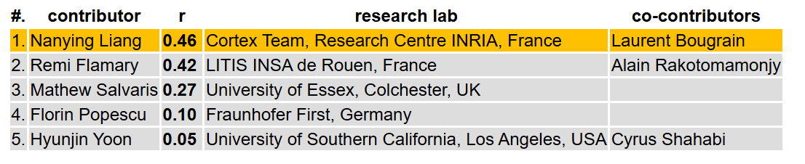
Dataset BCICIV-4
Notes:
La métrica de éxito de la competencia era el coeficiente de correlación de Pearson

Slide 11
Framework
TensorflowLite for Microcontrollers vs STM32Cube.AI

Slide 12
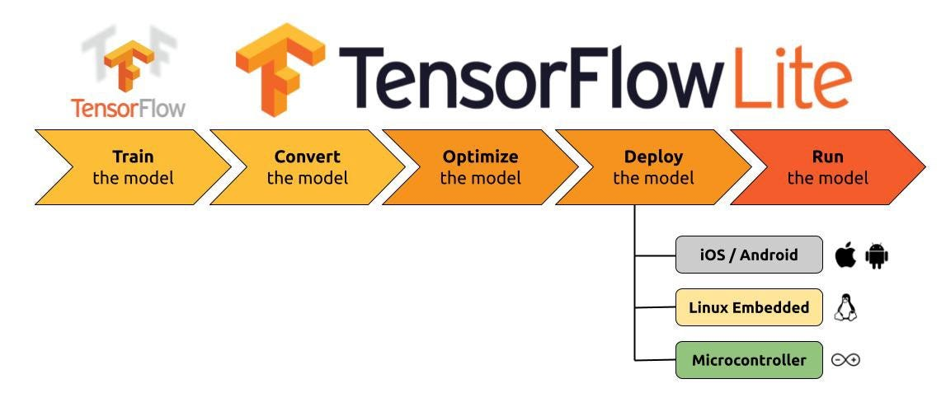
Neural Networks

Slide 13
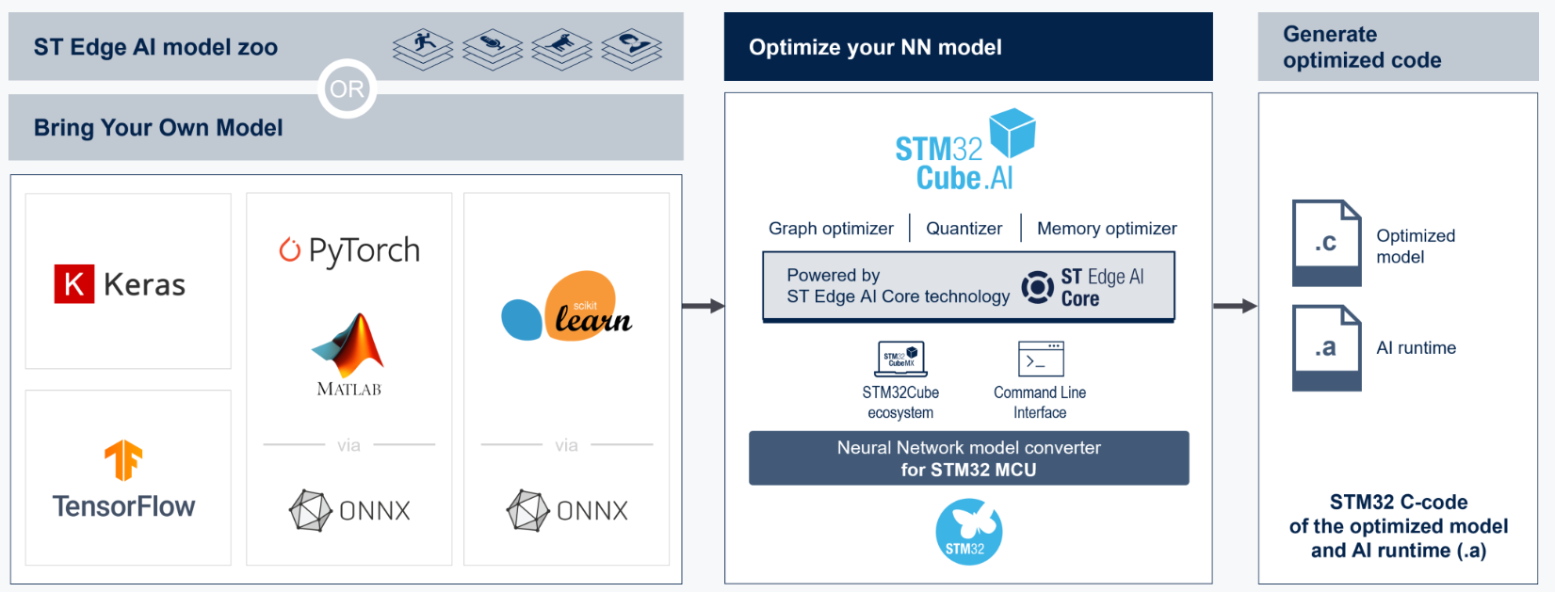
STM32Cube.AI

Slide 14
Hello World
TensorFlow Lite + STM32Cube.AI

Slide 15
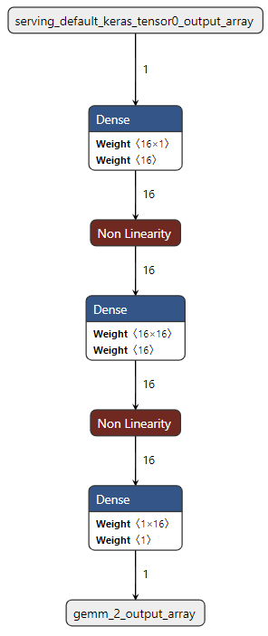
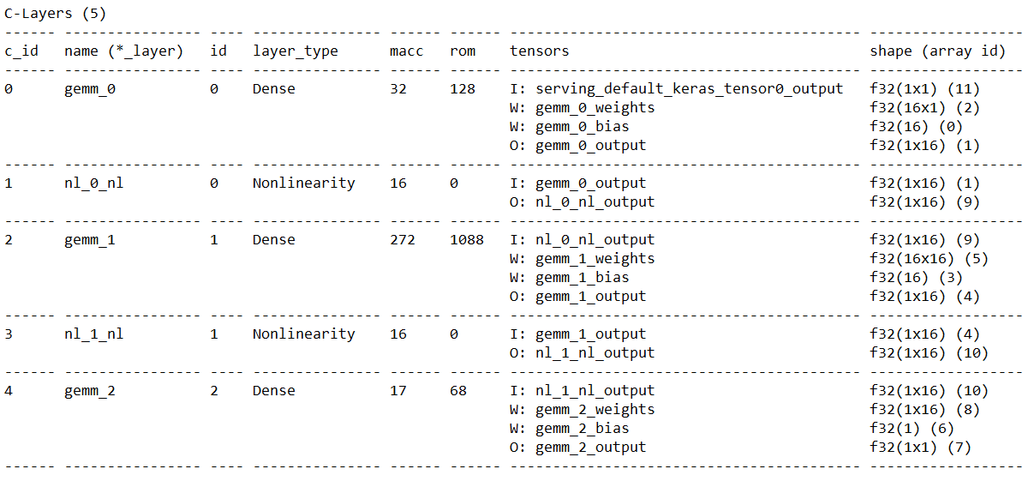
Tensorflow Lite Hello World

Slide 16
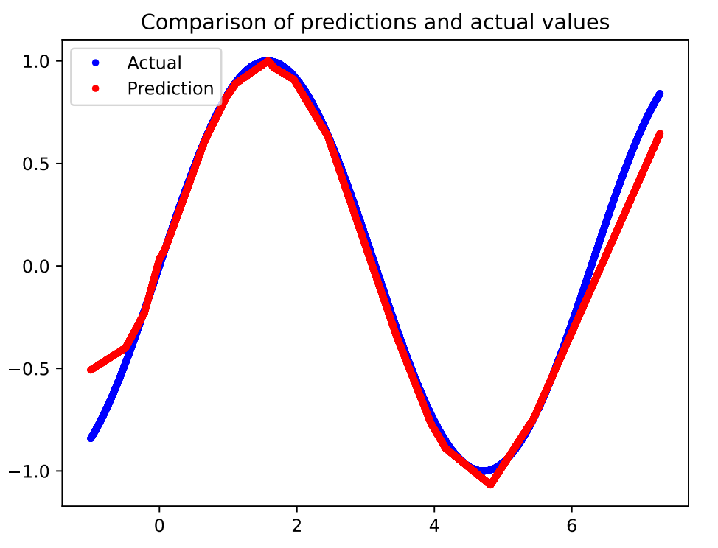
Tensorflow Lite Hello World

Slide 17
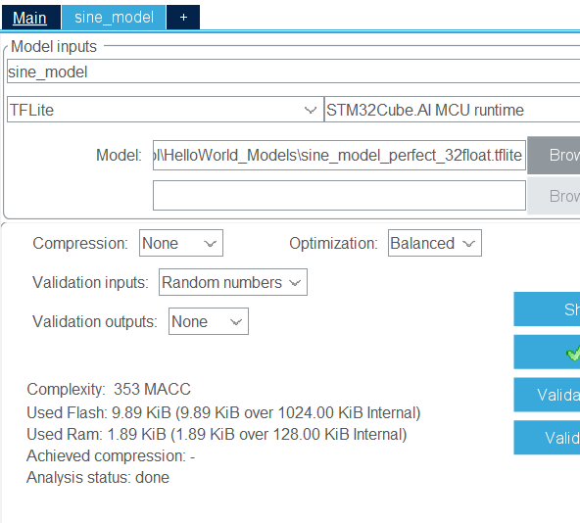
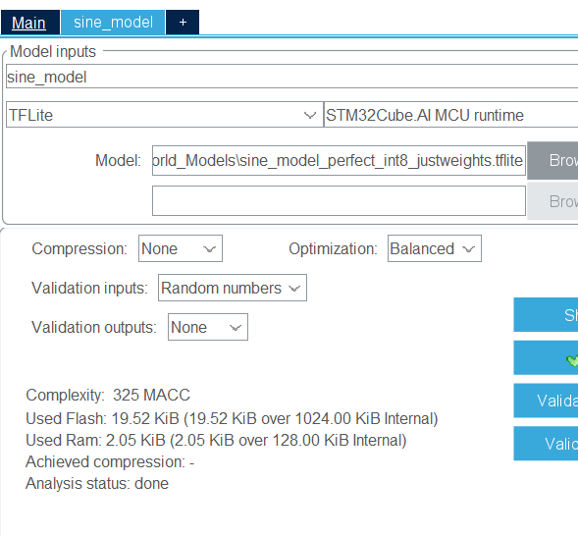
Tensorflow Lite Hello World: Cuantización
float32
int8
Notes:
Float32 0,97% Flash
1,48% RAM
Int8
1,91% Flash
1,60% RAM

Slide 18
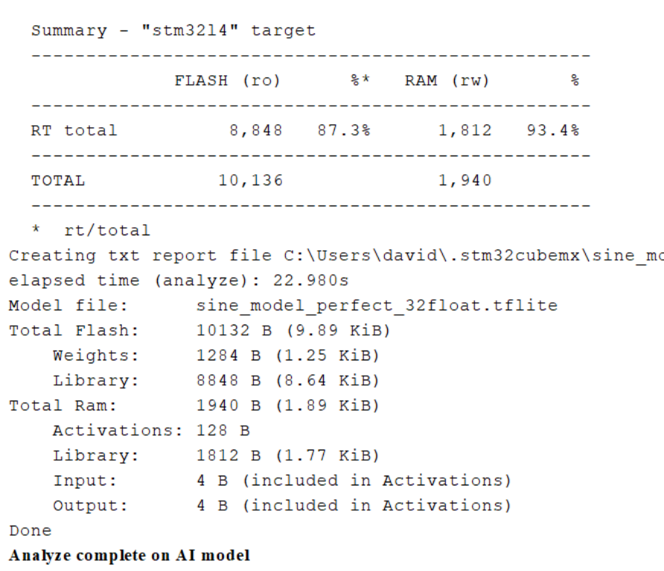
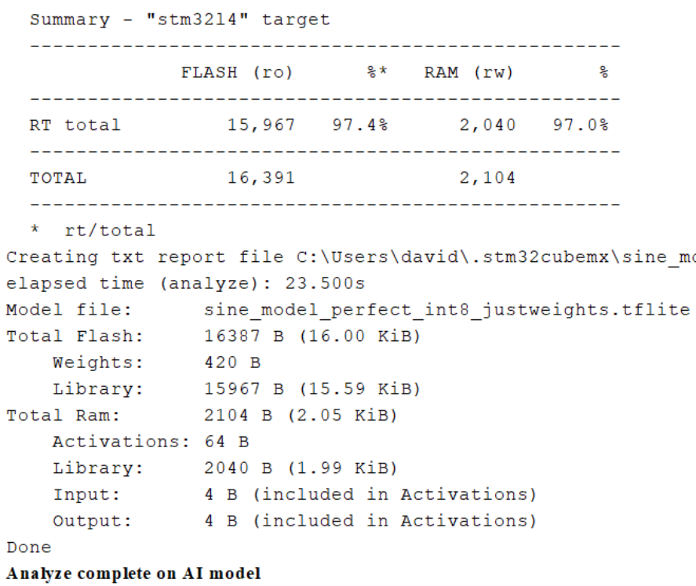
Tensorflow Lite Hello World: Cuantización
float32
int8

Slide 19
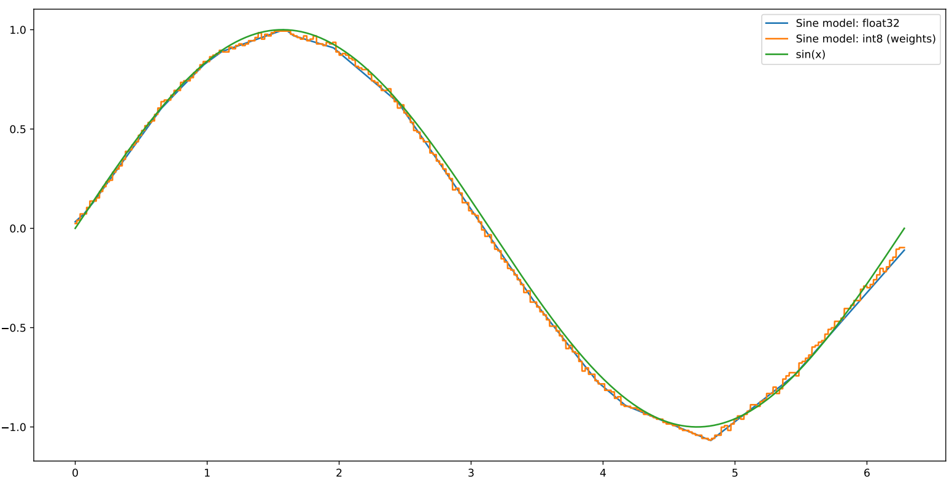
Tensorflow Lite Hello World: Cuantización
Notes:
Float32 MAE 0.02560 Int8 MAE 0.02483
Dataset representativo
Ruido de cuantización
Cuantización actuando como regularización

Slide 20
Finger Flexion Detection
TensorFlow Lite + STM32Cube.AI

Slide 21
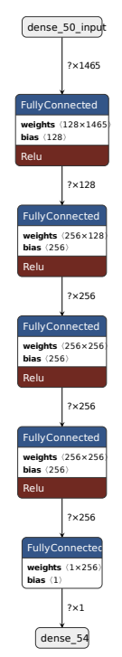
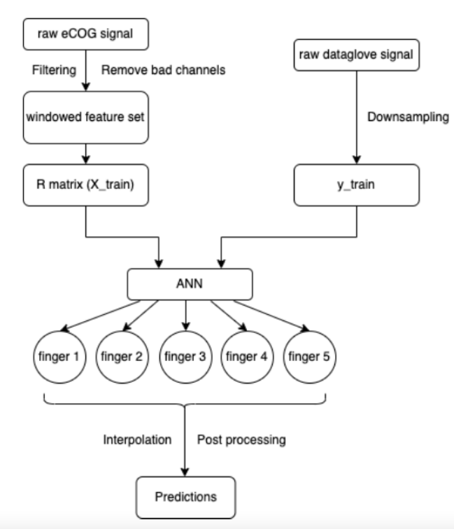
Finger Flexion: Raima Sen
Notes:
Ex estudiante de University of Pennsylvania
NN Fully connecter, Vanilla
No está diseñada para detectar relaciones espaciales ni temporales entre sus entradas, por eso se calcula la matriz de regresores, esta extrae información en frecuencia y concatena cierto número de instantes de tiempo con un lag para añadir la correlación temporal considerando el lag del hardware. Por eso para los 62 canales del sujeto 1 tiene 1465 entradas
Para reducir el tamaño de esto se cambia al sujeto 2, con 48 canales tenemos 1153 entradas

Slide 22
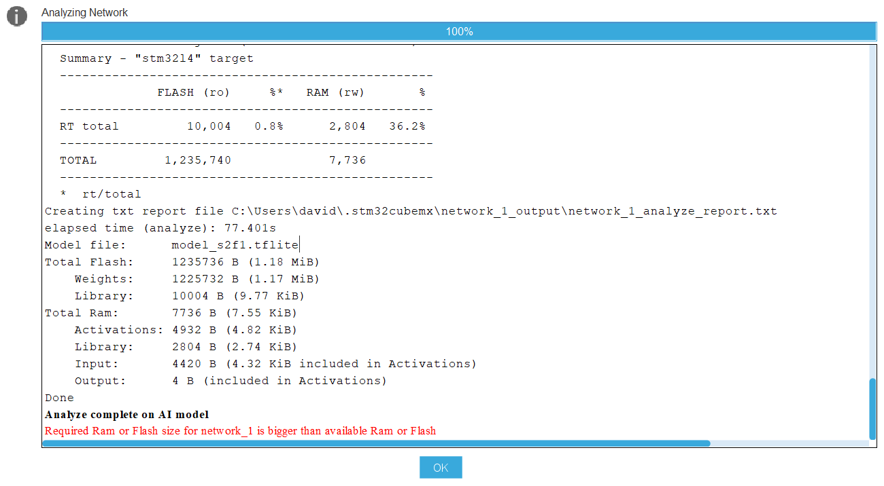
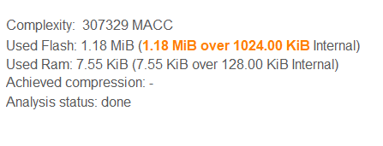
Finger Flexion: Raima Sen
Notes:
Esto es para el sujeto 2, no cuantizado
118% de Flash
5.90% de RAM

Slide 23
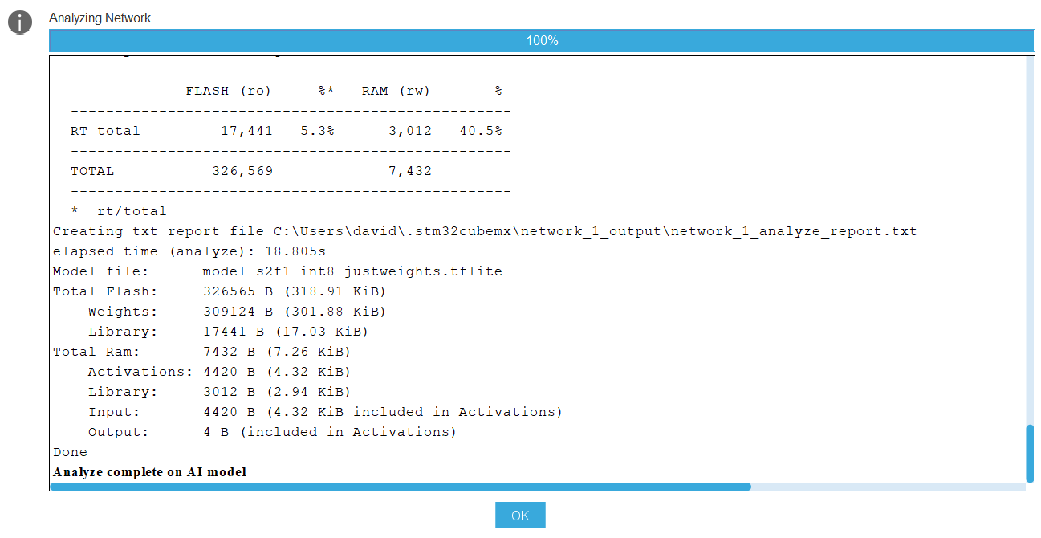
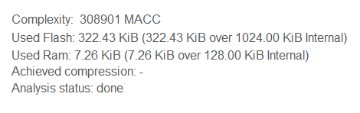
Finger Flexion: Raima Sen – Cuantización
Notes:
Esto es para el sujeto 2, cuantizado
31,43% Flash
5,67% RAM
Cabrían como mucho 3 dedos, suponiendo que el resto del código no se coma el resto de RAM

Slide 24
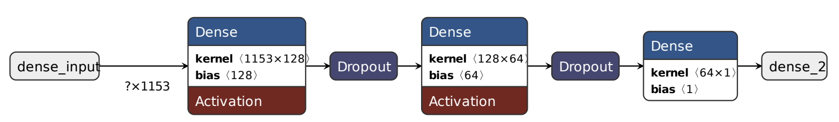
Finger Flexion: Modelo Implementado

Slide 25
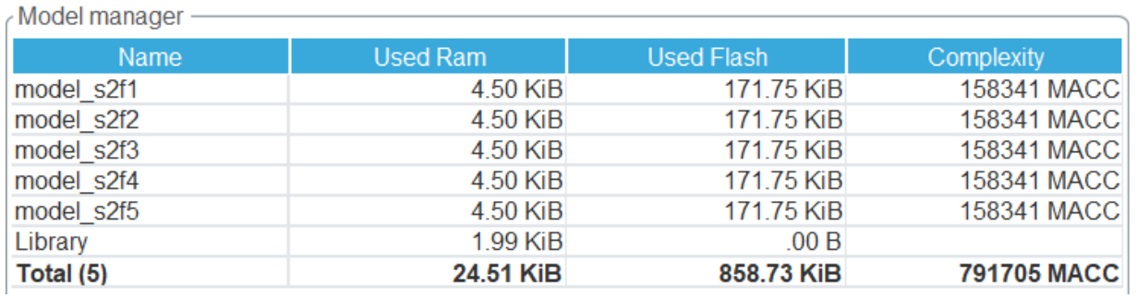
Finger Flexion: Modelos Implementados
Notes:
3,52% RAM por dedo
16,77% Flash por dedo
19,15% RAM total
83,86% Flash total

Slide 26
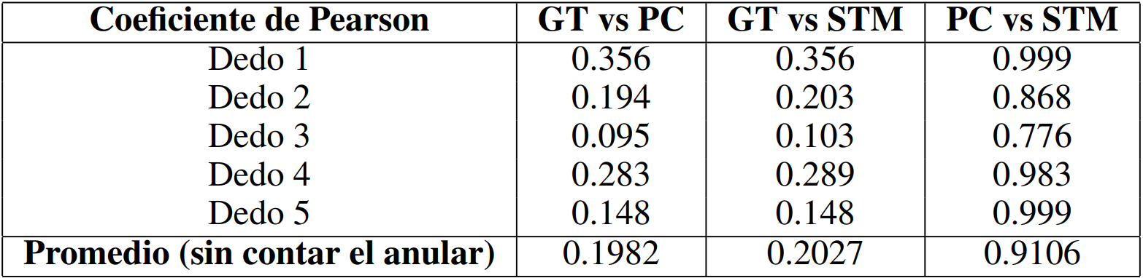
Finger Flexion: Desempeño
Notes:
GT Ground Truth
PC Predicted in PC
STM Predicted in STM32
Latencia solo de inferencia de 1 red de estas: 5.09 ms (407,040 ciclos). Latencia de inferencia de 5 redes: 25.44ms (2,034,800)
Reloj de 80MHz
3er lugar: 0,27
4to lugar: 0,10

Slide 27
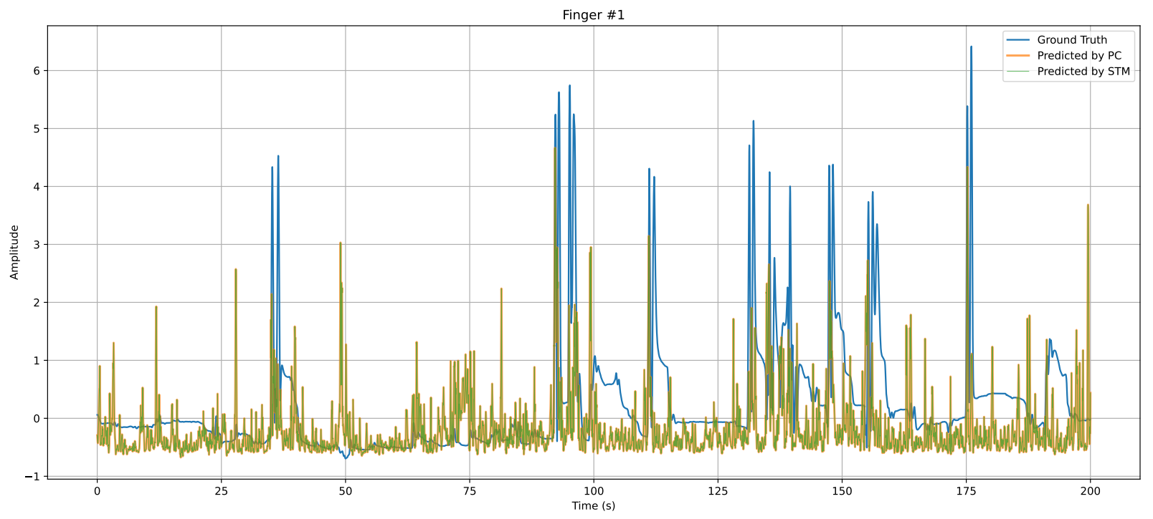
Finger Flexion: Desempeño

Slide 28
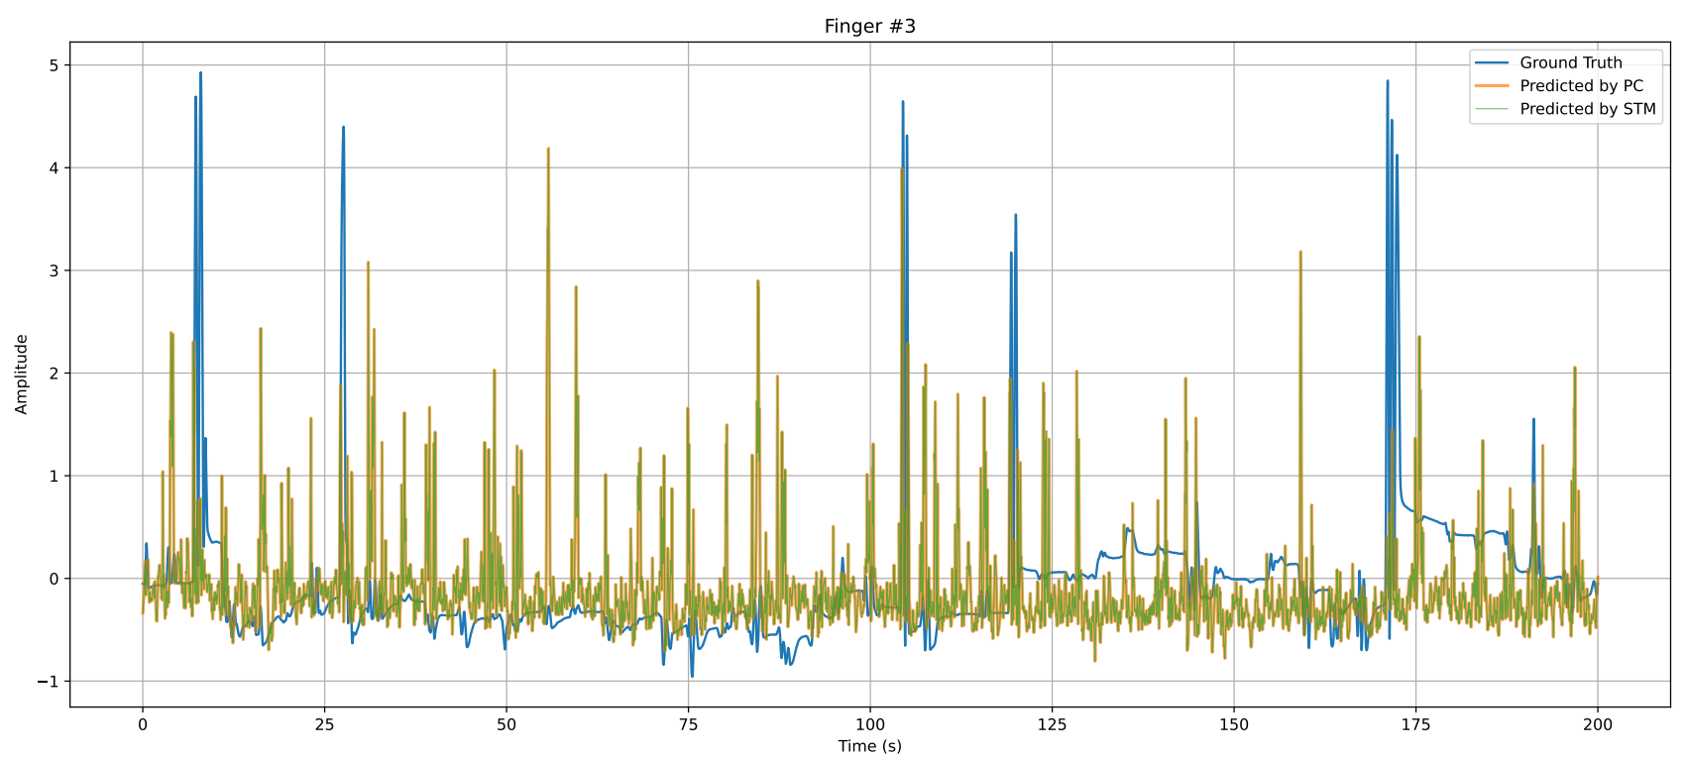
Finger Flexion: Desempeño

Slide 29
Trabajo Futuro
Preprocesamiento en STM32
DMA
CNN-LSTM
Visualización
Notes:
1.- Para tener menos entradas y disminuir el cuello de botella que es enviar 1153*4 datos por UART
2.- Actualmente es secuencial, se demora 2 horas en total
3.- Una red más moderna hace que no sea necesario calcular R, como mucho exige enviar información de frecuencia
4.- Para hacerlo más interactivo.

Slide 31
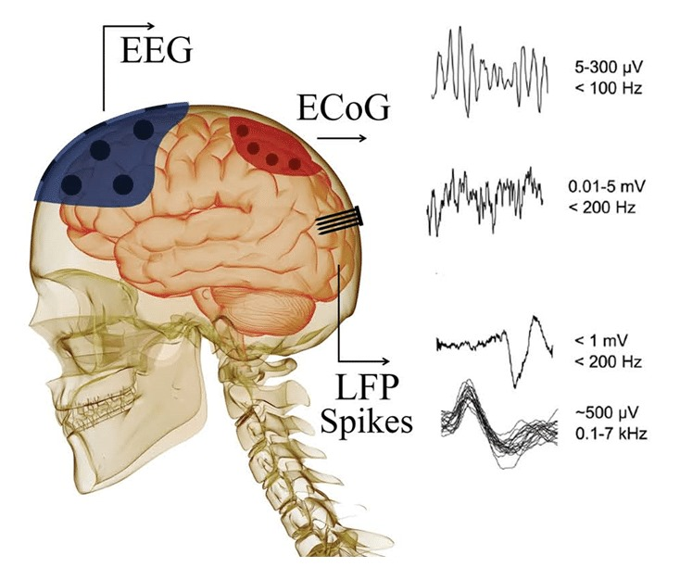
BCI

Slide 32
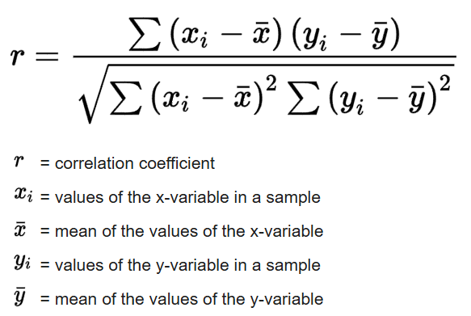
Pearson

Slide 33
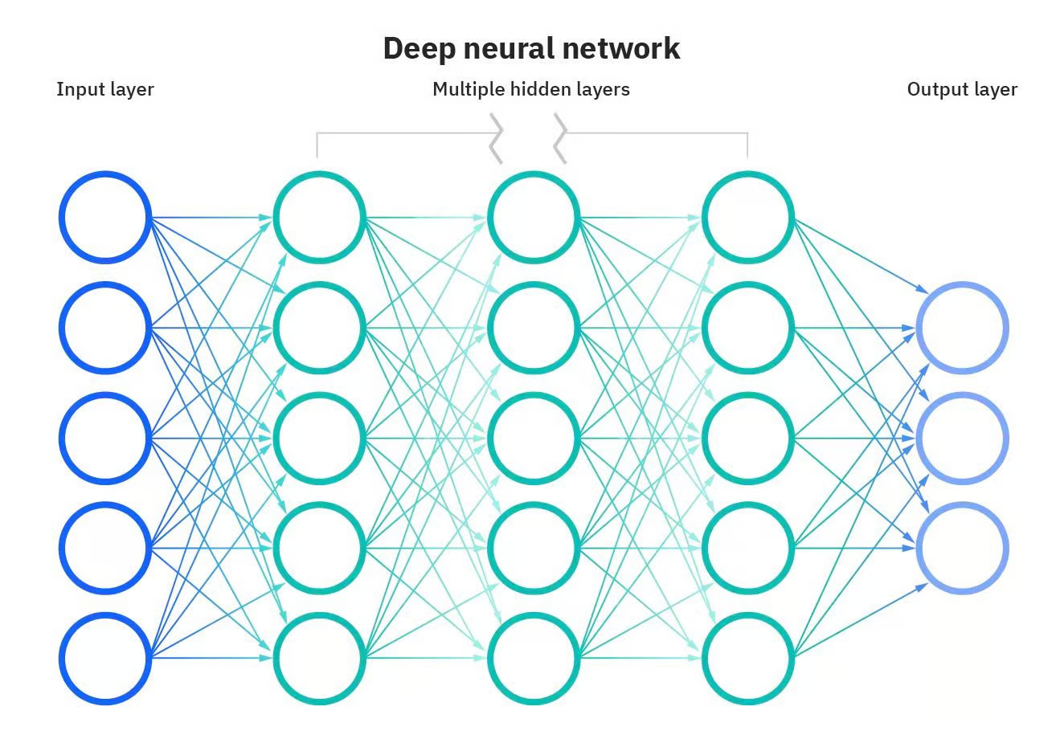
Neural Networks

Slide 34
Datasets BCI C IV
Dataset1 2 clases, 7 sujetos
Dataset2
Dataset2a 4 clases, 9 sujetos
Dataset2b 2 clases, 9 sujetos
Dataset3 4 clases, 2 sujetos
Dataset4 5 clases, 3 sujetos
Mano izquierda y derecha
c
Mano izquierda y derecha, pies y lengua
Mano izquierda y derecha
Muñeca hacia la izquierda, derecha, arriba y abajo
Posiciones de los dedos

Slide 35

Dataset BCICIV-4
5 clases, 3 sujetos
Train data:
6 minutos y 40 segundos de datos muestreados a 1kHz por canal.
$400,000×ch$ valores que van entre $−1,300,000$ y $2,000,000$, aproximadamente.
$ch$ puede ser 62, 48 o 64, dependiendo del sujeto
Train dg:
Las ubicaciones de los dedos.
$400,000×5$ valores que van entre $−2.8$ y $7.6$, aproximadamente.
Test data:
3 minutos y 20 segundos de datos muestreados a 1kHz por canal.
$200,000×ch$

Slide 36
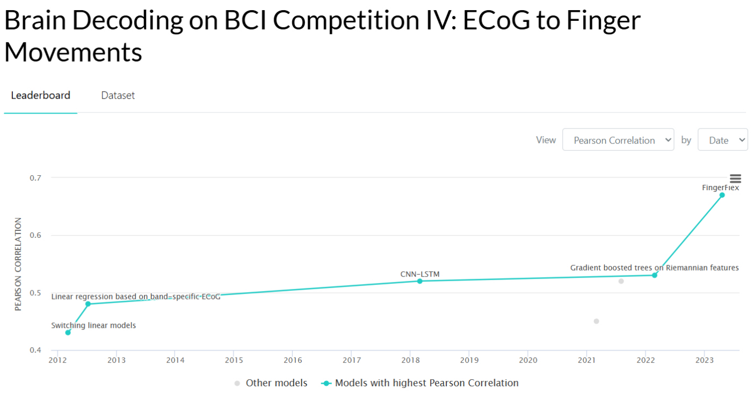
Papers with Code: Dataset BCICIV-4

Slide 37
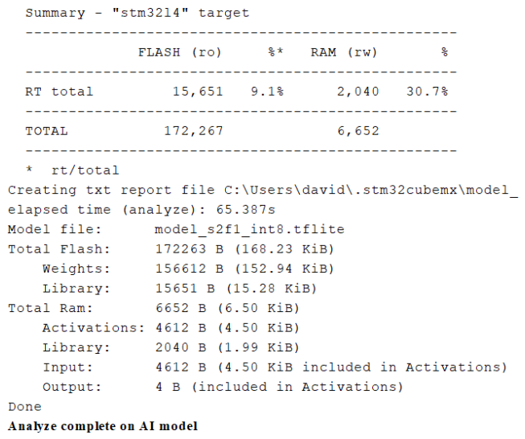
Finger Flexion: Modelo Implementado

